Slide 1
Záródolgozat címe
Hallgató neve
Konzulens(ek) neve
Műszaki mérnökasszisztens szak
Specializáció neve

Slide 2
A dolgozat célja
Egy összetett mondatban megfogalmazni, hogy mi volt a dolgozat célja (a feladatlap alapján)
Műszaki mérnökasszisztens Záróvizsga 2020

Slide 3
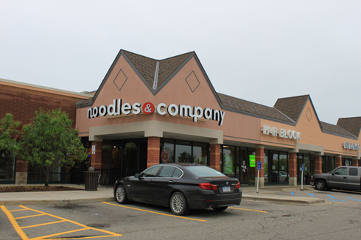
A dolgozatkészítés helyszíne
Röviden ismertetni a céget ahol a dolgozat készült és/vagy a szakmai gyakorlat történ,
Cég Neve, Telephely, mivel foglalkoznak (alapanyagok, késztermékek, szolgáltatások, stb.)
Képek is lehetnek
Ez a fejezet max 2-3 dia legyen
Műszaki mérnökasszisztens Záróvizsga 2020

Slide 4
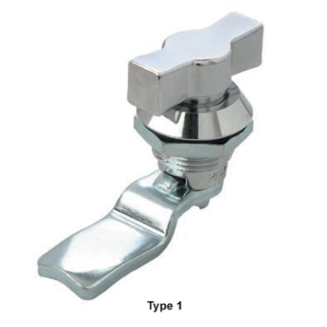
A témához tartozó elmélet ismertetése
A dolgozatban tárgyal téma elméleti fogalmainak definiálása, ismertetése
2-3 dia javasolt
Képeket lehet használni
Műszaki mérnökasszisztens Záróvizsga 2020

Slide 5
A vizsgálati rész ismertetése
Mit csinált? Mért? Mivel és hogyan? Mit határozott meg? Mit tervezett? Mit csinált?
Ezeket kell tömören leírni.
Ha vannak mérési eredmények azokat bemutatni táblázattal vagy grafikonnal.
3-4 dia lehet ez a téma
Műszaki mérnökasszisztens Záróvizsga 2020

Slide 6
A vizsgálati rész ismertetése
Mit csinált? Mért? Mivel és hogyan? Mit határozott meg? Mit tervezett? Mit csinált?
Ezeket kell tömören leírni.
Ha vannak mérési eredmények azokat bemutatni táblázattal vagy grafikonnal.
3-4 dia lehet ez a téma
Műszaki mérnökasszisztens Záróvizsga 2020

Slide 7
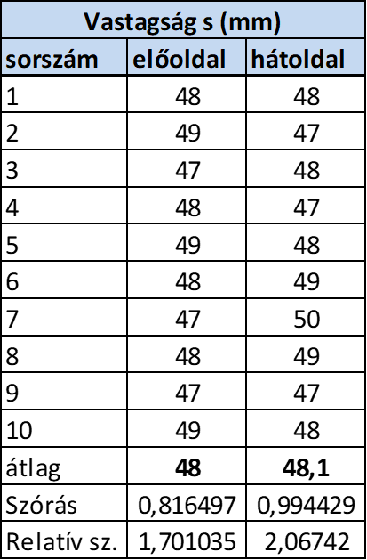
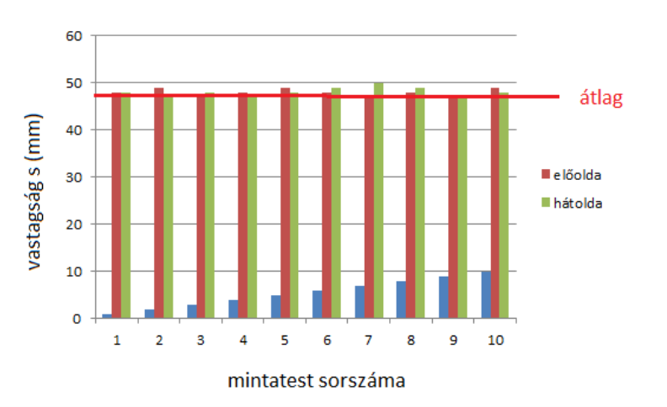
A vizsgálati rész ismertetése
Műszaki mérnökasszisztens Záróvizsga 2020

Slide 8
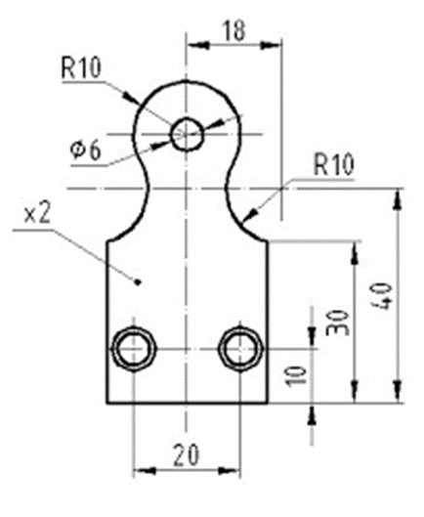
A vizsgálati rész ismertetése
Műszaki mérnökasszisztens Záróvizsga 2020

Slide 9
Összefoglalás
Munkám során bemutattam… felmértem… megvizsgáltam… megterveztem… ezek alapján megállapítottam…
Egy-két mondatban összefoglalni az eredményeket
Műszaki mérnökasszisztens Záróvizsga 2020

Slide 10
Köszönöm a figyelmet!
Műszaki mérnökasszisztens Záróvizsga 2020

